Slide 1
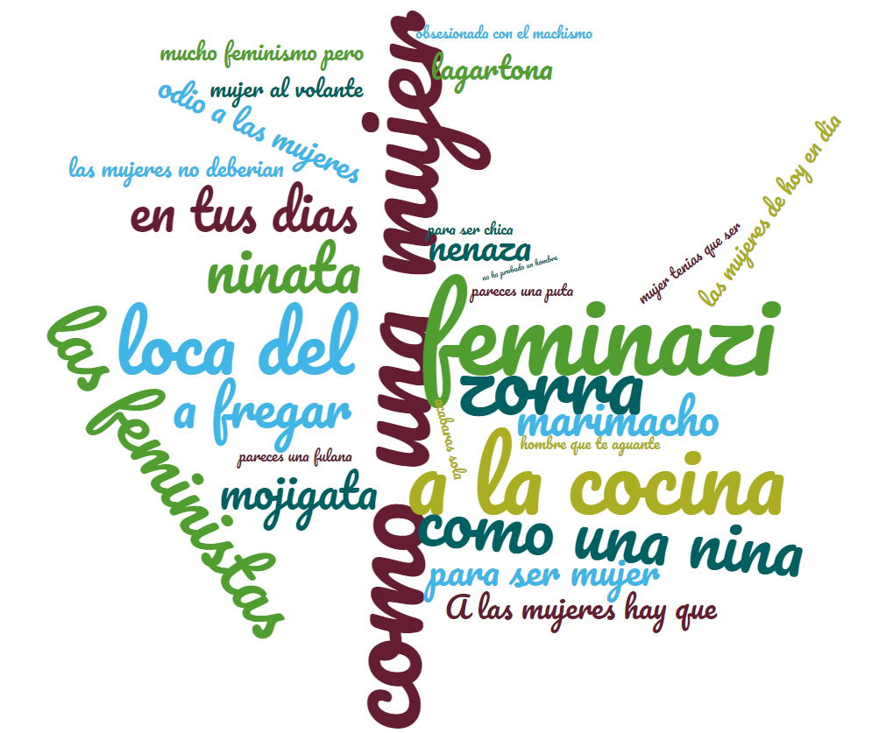
Desarrollo de un Sistema para la Detección del Machismo en Redes Sociales
Francisco Miguel Rodríguez Sánchez
Directores: Jorge Carrillo de Albornoz y Laura Plaza Morales
Junio 2019

Slide 2
1. Motivación y objetivos
2. MeTwo Dataset
3. Sistema propuesto
4. Evaluación y análisis de resultados
5. Conclusiones y trabajo futuro
Índice

Slide 3

1. MOTIVACIÓN Y OBJETIVOS

Slide 4
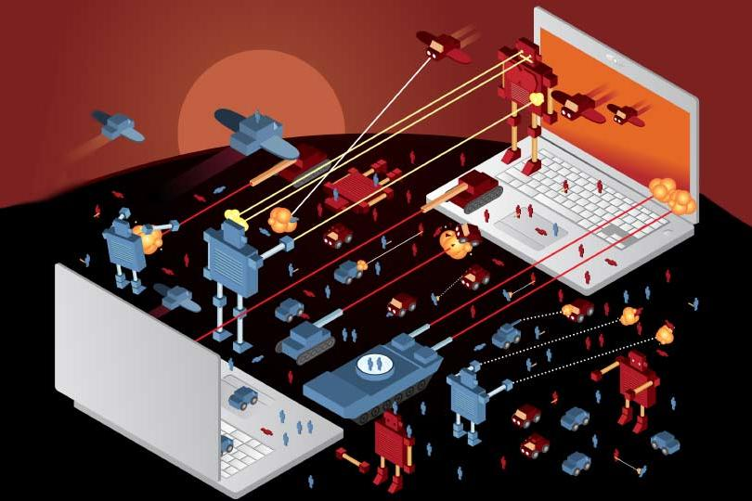


MOTIVACIÓN
Crecimiento de las redes sociales y “ciber” conflictos
Las mujeres tienen más del doble de probabilidades de sufrir acoso debido a su género (Duggan, 2017).
Según un estudio (Amnistía internacional, 2017), Twitter es una red social tóxica para las mujeres.

Slide 5



OBJETIVOS
Detectar señales textuales en castellano que conllevan lenguaje y actitudes machistas en redes sociales
Desarrollo de un sistema de clasificación supervisada
Medir el machismo en redes sociales

Slide 6
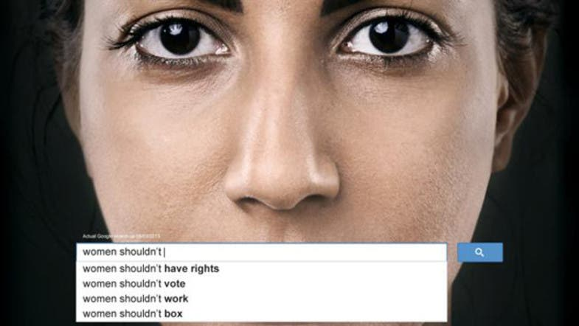
2. MeTwo: Machismo and Sexism Twitter Identification dataset

Slide 7




MeTwo: MACHISMO EN TWITTER
Se han estudiado diversas referencias para recopilar las expresiones más comunes
Expresiones o términos que minusvaloran el papel de las mujeres en la sociedad, incentivan el abuso o acoso hacia ellas o no les permiten expresarse libremente

Slide 8
MeTwo: MACHISMO EN TWITTER
Refranes y dichos populares:
“Mujer al volante peligro constante”
“¡Mujer tenía que ser!”
Expresiones machistas recurrentes en Twitter:
“feminazi”
“nenaza”
Se han seleccionado un total de 29 “expresiones”

Slide 9
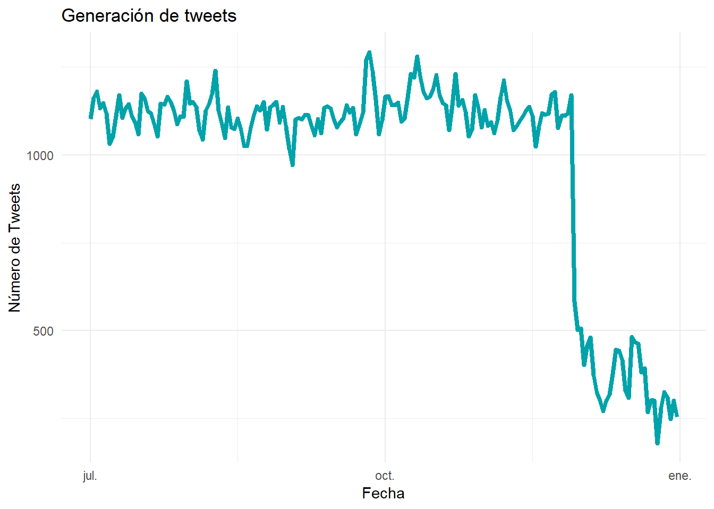
MeTwo: MACHISMO EN TWITTER
Proceso de crawling durante 6 meses (01/07/2018 - 31/12/2018)
Se almacenaron un total de 181.792 tweets para todos los términos
Límite diario de 100 tweets por término hasta llegar a 15.000 tweets

Slide 10
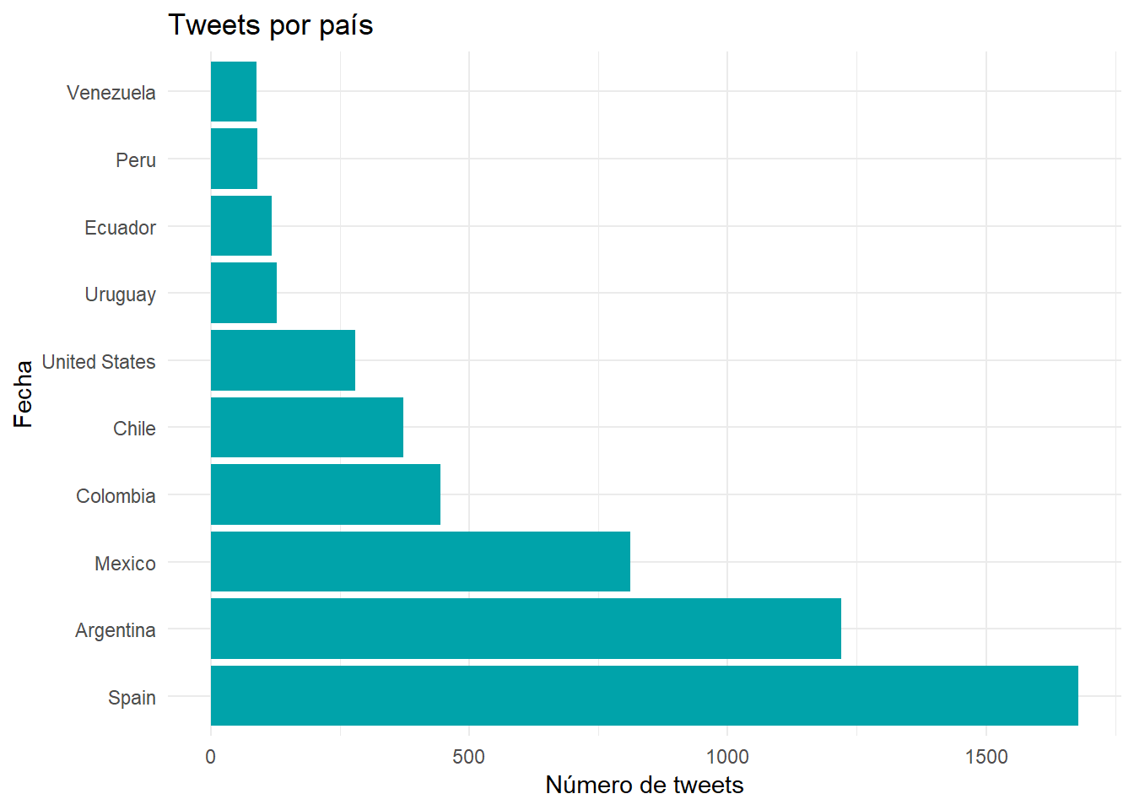
MeTwo: MACHISMO EN TWITTER
Para cada término se seleccionan 150 tweets aleatoriamente (24 términos)
Se conforma un corpus final de 3.600 tweets a etiquetar

Slide 11
MeTwo: MACHISMO EN TWITTER
Tres etiquetas distintas:
MACHISTA,
NO_MACHISTA
y DUDOSO
“@EmanuelGPA Lo irónico es que lo dice una mujer, que “naturalmente" debería callarse y dedicarse a la cocina, limpiar y criar hijos”
“@kenia773 @LuisCarlos POR CIERTO, EN TU FOTO DE PERFIL SE PUEDE OBSERVAR QUE ERES BASTANTE VARONIL, ASÍ QUE SI NO ERES MARIMACHO, EMPIEZA A SERLO”
“@hazteoir @PSOE Más vale que se marche a fregar!”

Slide 12
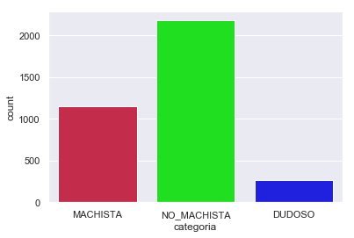
MeTwo: MACHISMO EN TWITTER
3600 mensajes etiquetados por tres anotadores preparados con una guía desarrollada para la tarea
 | Kappa
Etiquetador 1-2 | 0,68
Etiquetador 1-3 | 0,68
Etiquetador 2-3 | 0,88
Media etiquetadores | 0,75
Etiqueta | Veces asignada
NO_MACHISTA | 2181 (60,58 %)
MACHISTA | 1152 (32 %)
DUDOSO | 267 (7,42 %)

Slide 13

3. SISTEMA PROPUESTO

Slide 14
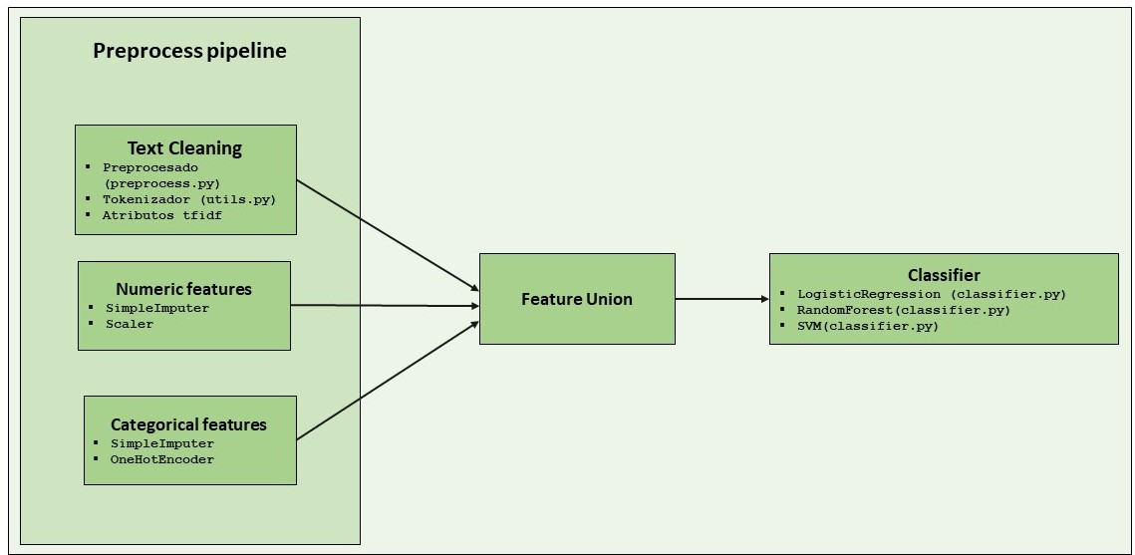
ARQUITECTURA DEL SISTEMA

Slide 15

PREPROCESADO
Reemplazo de emojis
Filtrado de URLs
Filtrado de usuarios
Conversor hastgas: #FelizDía → Feliz Día
Convertidor a minúsculas
reina, feminista, verdad, twinterrog, twuser, thumbs_up, twurl
“esta es la reina de las feministas de verdad o no
Reemplazo de interrogaciones, exclamaciones y signos de puntuación
twinterrogation
twuser
thumbs_up
twurl”
TweetTokenizer → Stopwords, normalización y stemming

Slide 16

4. EVALUACIÓN Y ANÁLISIS DE RESULTADOS

Slide 17
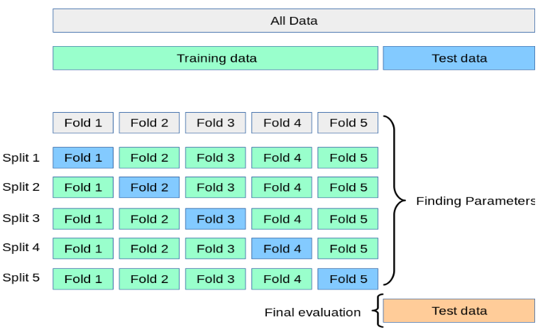
EVALUACIÓN
Experimento 1: Búsqueda de hiperparámetros mediante la optimización de la medida F1
Experimento 2: Validación cruzada con parámetros por defecto
Desbalanceo de la clase: Muestreo de las clases mayoritarias para balancear la clase

Slide 18
RESULTADOS
EXPERIMENTO 1:
EXPERIMENTO 2:
 | Accuracy | F1 | Recall | Precision
Baseline (tf-idf) | 0,68 | 0,59 | 0,62 | 0,59
Baseline | 0,61 | 0,2 | 0,3 | 0,24
LR | 0,7 | 0,62 | 0,64 | 0,62
RF | 0,72 | 0,6 | 0,57 | 0,67
SVM | 0,7 | 0,61 | 0,63 | 0,61
 | Accuracy | F1 | Recall | Precision
Baseline (tf-idf) | 0,69 | 0,58 | 0,56 | 0,62
Baseline | 0,61 | 0,2 | 0,3 | 0,24
LR | 0,72 | 0,63 | 0,62 | 0,65
RF | 0,73 | 0,61 | 0,58 | 0,68
SVM | 0,72 | 0,63 | 0,64 | 0,63
EXPERIMENTO DESBALANCEO DE LA CLASE:
 | Accuracy | F1 | Recall | Precision
LR | 0,61 | 0,61 | 0,61 | 0,62
RF | 0,68 | 0,68 | 0,68 | 0,68
SVM | 0,63 | 0,63 | 0,66 | 0,63

Slide 19

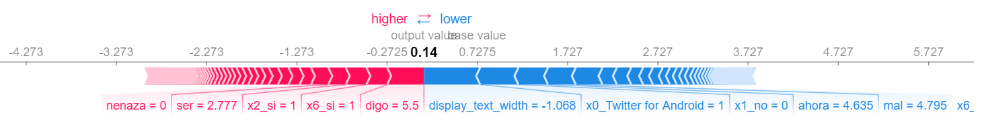
ANÁLISIS DE ERRORES
“@CopitoDeSnow_ Ahora es cuando digo “no está mal para ser mujer””
NO_MACHISTA
Digo
Ser
Nenaza
Longitud
Respuesta
Mal
Notes:
'source', 'respuesta', 'respuesta_screen_name',
'hastag_presence', 'url_presence',
'media_type', 'mentions_presence', 'verified'

Slide 20
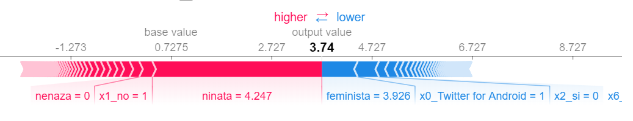
ANÁLISIS DE ERRORES
“Buscad mujeres con valores. No prestéis atención a ninguna niñata feminista. No os relacionéis con ellas, salvo para educarlas. No dejemos que nos coma el NOM”
NO_MACHISTA
Niñata
Nenaza
Feminista
No se nombra usuario
Notes:
'source', 'respuesta', 'respuesta_screen_name',
'hastag_presence', 'url_presence',
'media_type', 'mentions_presence', 'verified'

Slide 21

5. CONCLUSIONES Y TRABAJO FUTURO

Slide 22
CONCLUSIONES
Problema complejo y con escasa investigación
Facilidad para recuperar información machista de distintos tipos en redes sociales
> 70% de tasa de acierto con técnicas simples y robustas
Sesgo para términos concretos
Problemas para tener en cuenta el contexto

Slide 23
TRABAJO FUTURO
Investigación de los tipos de machismo
Ampliación para distintas fuentes de datos
Nuevas técnicas para clasificación y representación textual
Adaptación al inglés
Creación de un léxico machista específico (Wahyu y Patti, 2018)
Portal web para explorar los tipos de machismo

Slide 24

¿Preguntas?

Slide 26
A. DIAPOSITIVAS DE APOYO

Slide 27
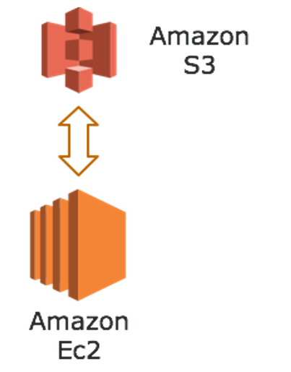

HERRAMIENTAS UTILIZADAS
Creación del corpus:
Amazon Web Services
API REST Twitter
Sistema de clasificación:
NLTK (Natural Language Toolkit)
Scikit-learn

Slide 28
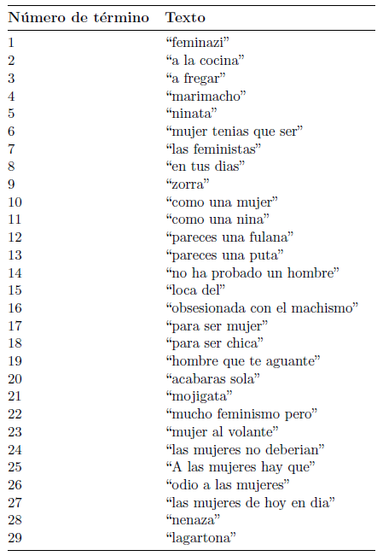

Slide 29
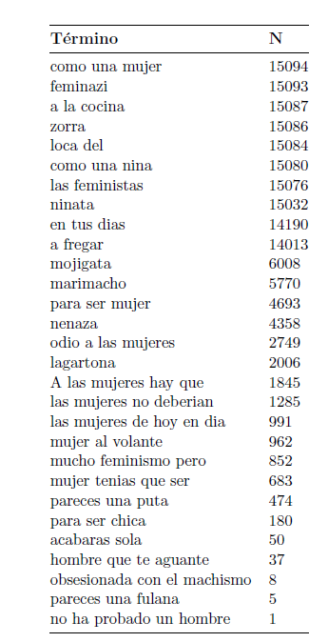

Slide 30
MACHISMO EN TWITTER
“A mi me ha pasado igual. Los lobos vestidos de corderos que lo mismo quieren matar fachas que lloran como una nenaza no puedo con ellos”
“Pero que violento!!! De cinco billetes, solo en uno aparece una mujer, esto es inaceptable!!! #feminazi”

Slide 31
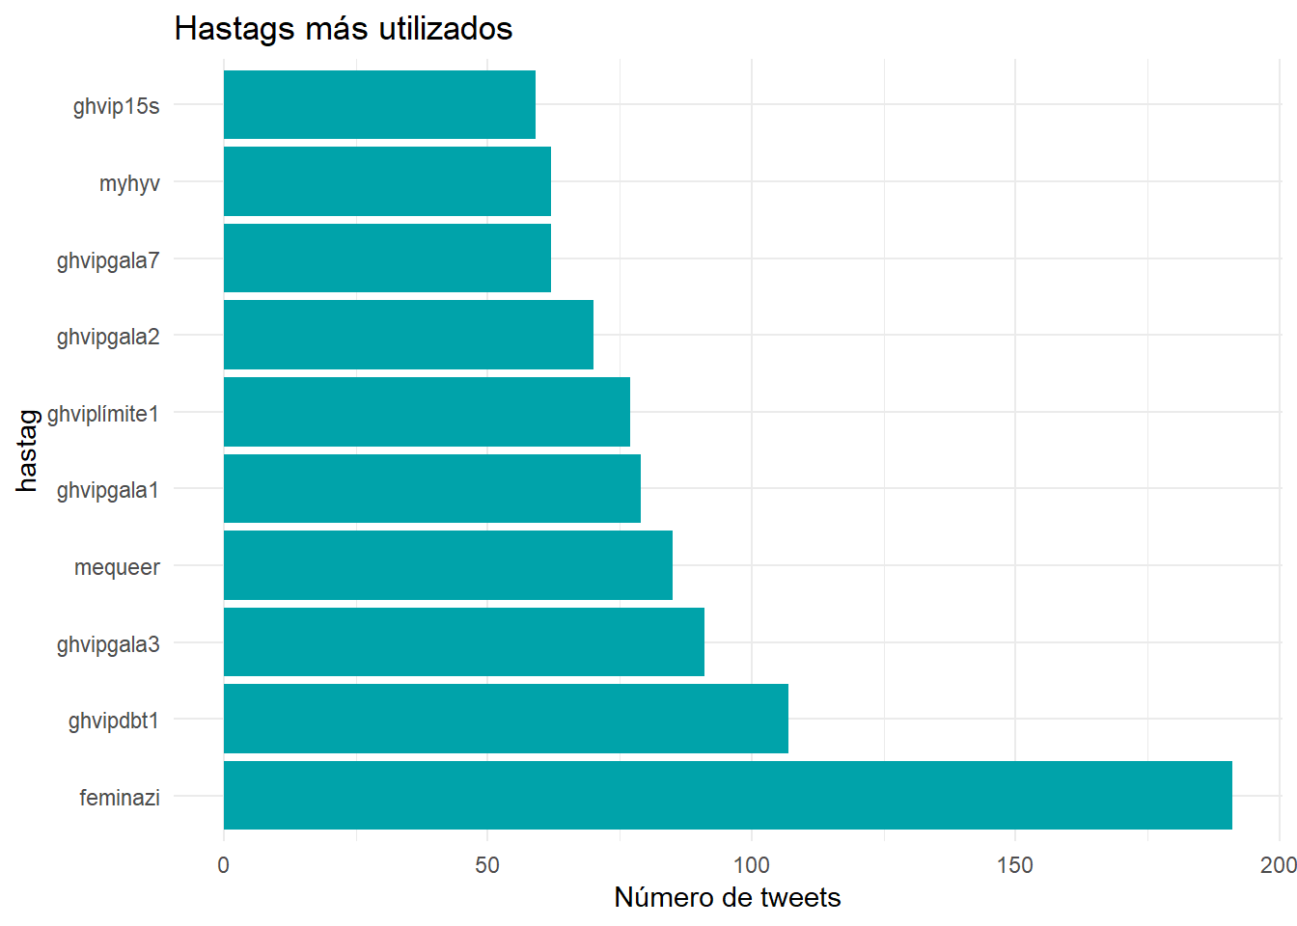
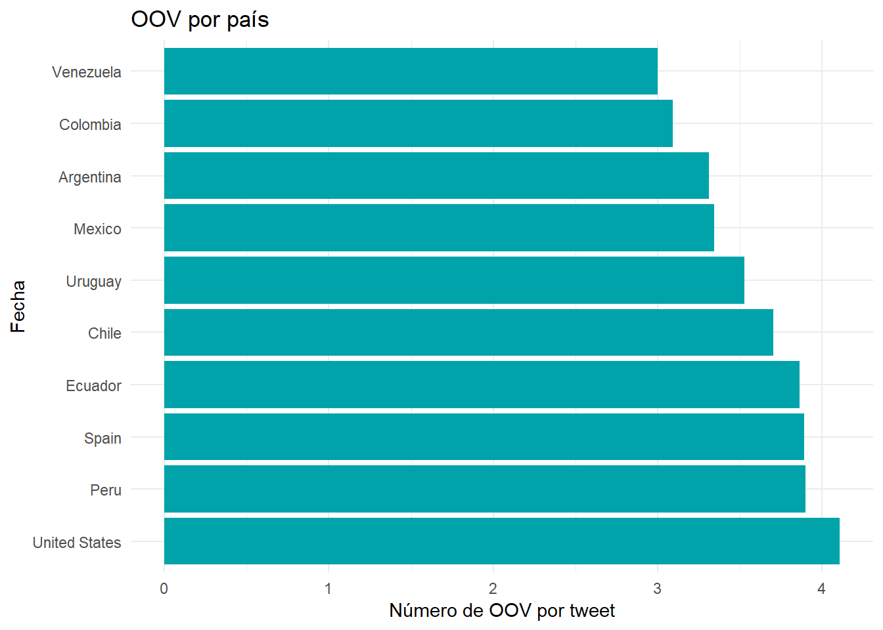
GENERACIÓN DEL CORPUS
Notes:
Con la etiqueta #MeQueer, miles de personas LGTBI+ están contando en Twitter sus historias de discriminación y acoso. Estos son algunos ejemplos. (https://verne.elpais.com/verne/2018/08/25/articulo/1535189240_304724.html)

Slide 32
DIFICULTADES EN EL ETIQUETADO
Clasificación de tweets en los que el usuario que escribe el mensaje cita un contenido machista, en ocasiones con el que está en desacuerdo.
“Pareces una puta con ese pantalón. - Mi hermano de 13 cuando me vio con un pantalón de cuero.”
“Cada vez más a menudo (todos lo días) mi padre me dice que las mujeres no deberían recibir premios, trabajar en puestos superiores, que son putas, y que deben quedarse en casa y servir al hombre y criar hijos.

Slide 33
DIFICULTADES EN EL ETIQUETADO
Ambigüedad, sarcasmo e ironía:
“@tonifreixa La zorra guardando las gallinas. ¡¡ Que se encargue Rosell ¡¡ Bueno..., cuando salga de la cárcel. Cinismo en grado máximo.”
“@marijopellicer @radchiaru @\_lxuli Jajajaja si no sabes cuanto odio a las mujeres tengo por favor no veas enemigos donde no los hay.”
Mucho feminismo pero a la primera de cambio..... https://t.co/y2McecsgcT
Cuando subes a tu amiga la lagartona al Uber porque ya andaba malacopeando https://t.co/DcnK5ZGuL4

Slide 34
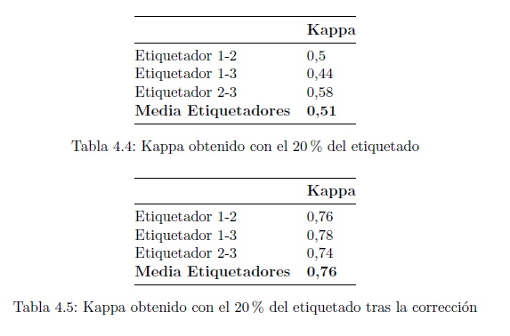

Slide 35
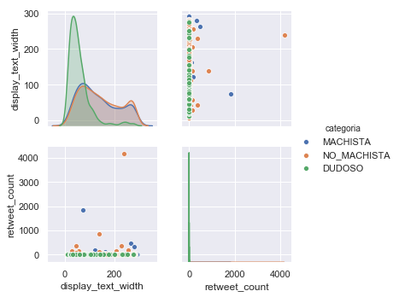

Slide 36
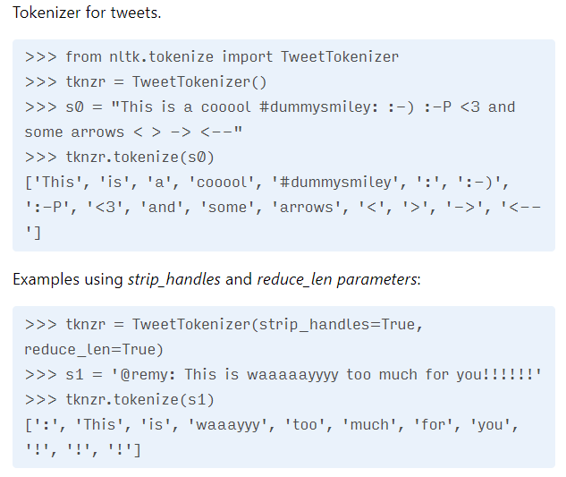

Slide 37
ATRIBUTOS NUMÉRICOS
display text width: número de caracteres del tweet.
favorite count: número de veces que el tweet ha sido marcado como favorito.
retweet count: número de veces que el tweet ha sido retwiteado.
followers count: número de seguidores del usuario que publica el tweet.
friends count: número de personas seguidas por el usuario que publica el tweet.
listed count: número de listas en las que está inscrito el usuario que publica el tweet.
statuses count: número de tweets publicados por el usuario que publicó el tweet.
favourites count: número de tweets que el usuario que publicó el tweet marcó como favorito.

Slide 38
ATRIBUTOS CATEGÓRICOS
source: tipo de dispositivo con el que se publica el tweet.
respuesta: indica si el tweet es una respuesta a otro.
respuesta screen name: nombre del usuario al que se responde.
hastag presence: indica la presencia de hastags en el tweet.
url presence: indica la presencia de URLs en el tweet.
media type: indica si el tweet contiene imagenes o videos.
mentions presence: indica la presencia de la mención a algún usuario en el tweet.
verified: indica si el usuario que publica el tweet es verificado por Twitter.

Slide 39
CLASIFICACIÓN
Línea base 1: Se clasifican todos los registros del test con la categoría mayoritaria.
Línea base 2: Se utilizan solo los atributos tf-idf con una LR con la siguiente búsqueda de parámetros: C = [1, 10], class weight'= [None, 'balanced'].
Regresión logística: Se utiliza LR con todos los atributos con la siguiente búsqueda de parámetros: C = [1, 10], class weight'= [None, 'balanced'].
Random Forest: Se utiliza RF con todos los atributos con la siguiente búsqueda de parámetros: n estimators- [250, 450], bootstrap'= (True,False), max depth'= [None, 30].
SVM: Se utiliza SVM con todos los atributos con la siguiente búsqueda de parámetros: C = [1, 10, 100, 10000], gamma = [0.001, 0.1, 0.6, ‘auto‘, kernel = [‘rbf’, ‘linear’].

Slide 40
RESULTADOS
RF (EXPERIMENTO 1):
LR (EXPERIMIENTO 1):
RF | DUDOSO | MACHISTA | NO_MACHISTA
DUDOSO | 70 | 32 | 80
MACHISTA | 31 | 407 | 387
NO_MACHISTA | 39 | 124 | 1350
RF | DUDOSO | MACHISTA | NO_MACHISTA
DUDOSO | 116 | 36 | 36
MACHISTA | 96 | 479 | 247
NO_MACHISTA | 91 | 250 | 1169

Slide 41
RESULTADOS
Empeoramiento SVM: se trabajan con 222 atributos en total antes de aplicar el algoritmo de clasificación.
RF: precisión del método para detectar los tweets no machistas
SVM y LR similares: frontera de decisión lineal.

Slide 42
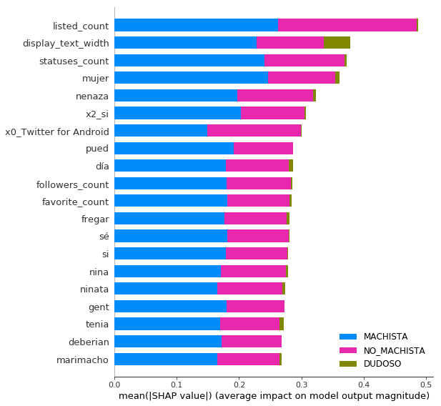
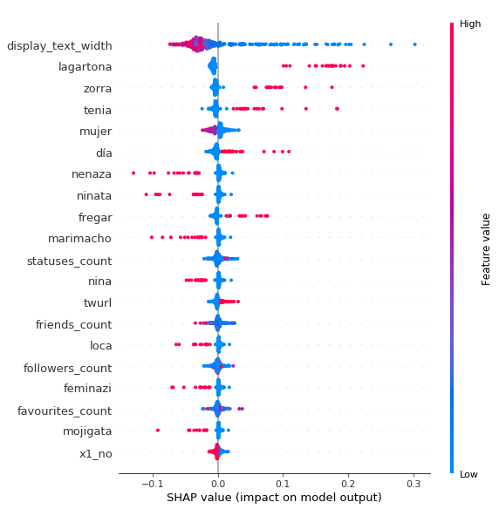
RESULTADOS
Notes:
'source', 'respuesta', 'respuesta_screen_name',
'hastag_presence', 'url_presence',
'media_type', 'mentions_presence', 'verified'

Slide 43
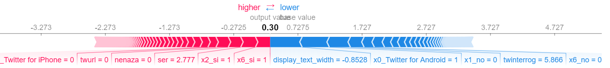
ANÁLISIS DE ERRORES
“@damita2808 @berege7 @Mariagtriana Y los ojos? Uff demasiado dureza en la mirada para ser chica...no?”

